Slide 2
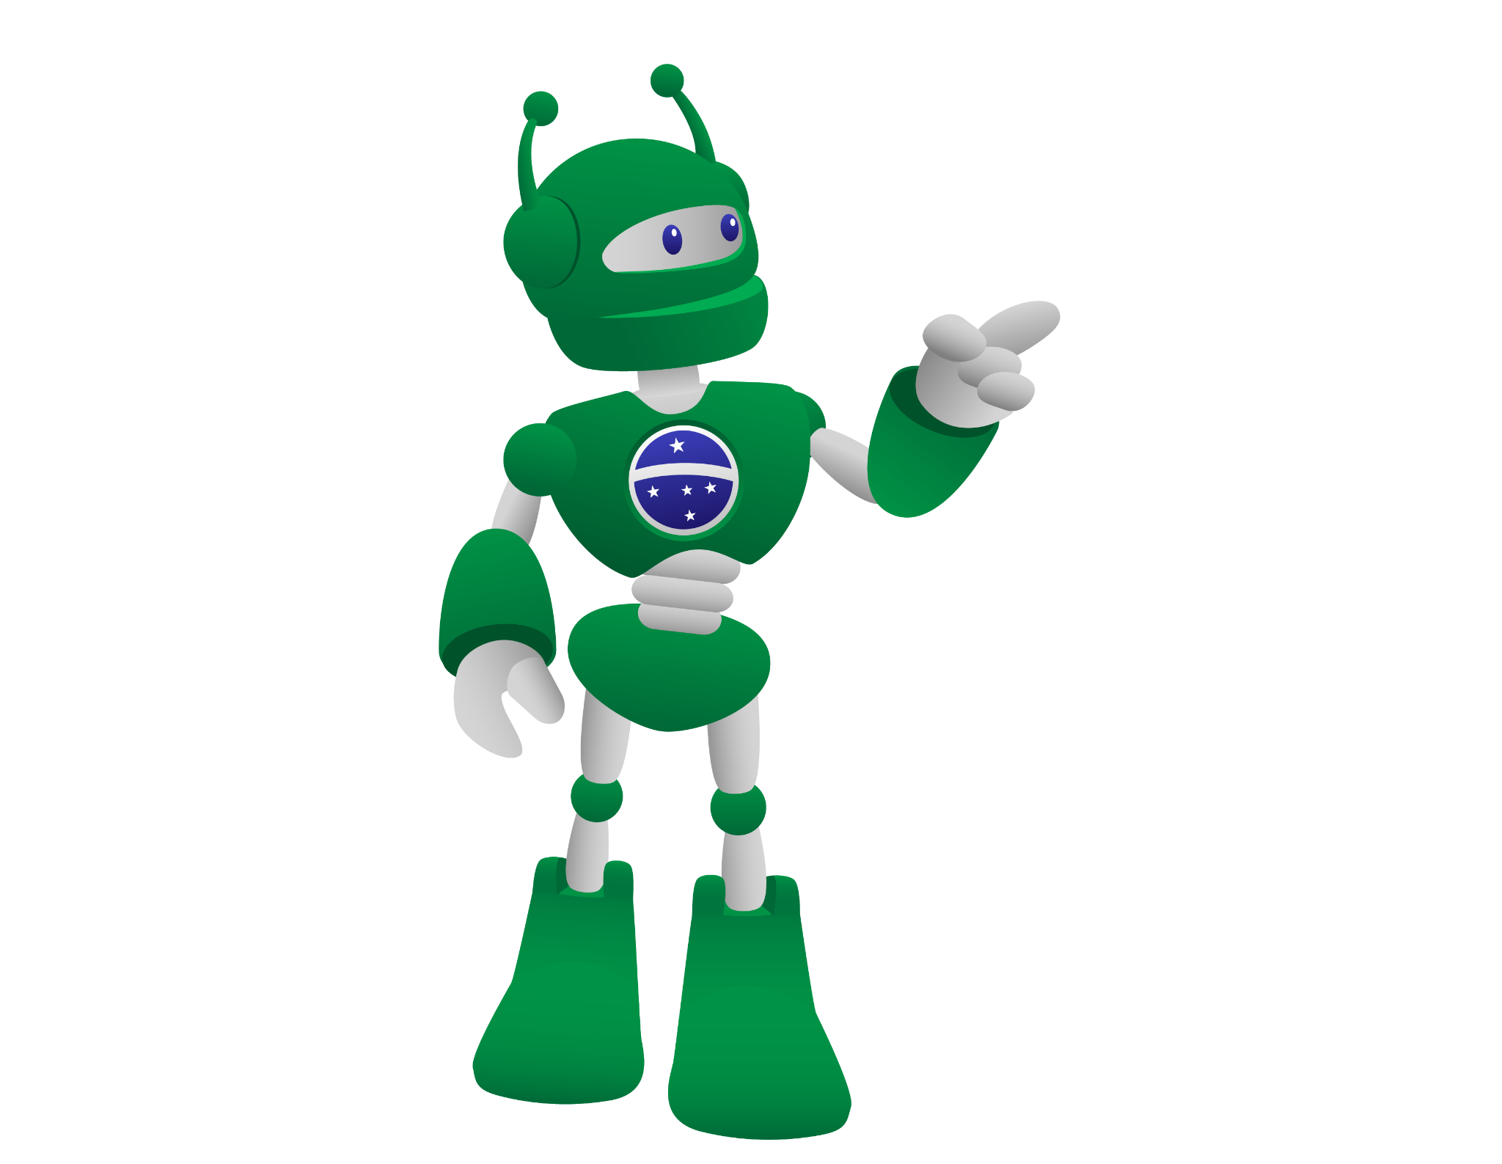
Conhecer os componentes do kit de robótica.

Slide 3
Você já pensou na variedade de projetos que podem ser feitos através da combinação de componentes eletrônicos e materiais alternativos?
Você consegue reconhecer quais componentes estão presentes no kit de robótica da sua escola?

Slide 4
O Kit de Robótica é composto por uma caixa plástica organizadora contendo: Sensores, Atuadores, Placas Controladoras e de Expansão, Fonte de energia, Módulos de Comunicação, Conectores, além de componentes mecânicos, ferramentas, suporte e carregador. A caixa facilita o manejo dos componentes e a guarda destes após o término de cada aula de robótica.
Outro item que acompanha o Kit de Robótica é o chromebook, essencial para a programação dos projetos propostos em cada aula.

Slide 5
ATUADORES
01 Barra Gráfica de LED 10 Segmentos 01 Buzzer Passivo 5V 01 Display gráfico OLED 0.96 azul e amarelo 12 c 128x64 Arduino com pinos soldados (pinos retos) 01 Fita LED Endereçável 5 Metros 300 LEDs 5V 55 LEDs 5mm (10 amarelos, 10 azuis, 10 brancos, 10 verdes, 10 vermelhos, 5 RGB) 08 Micro Servos MG90S 01 Mini Bomba D’água Submersa 5V 01 Módulo Matriz de LED 8x8 com MAX7219 02 Módulos Semáforo de 5 LEDs com Resistores 01 Módulo TM1637 com Display 7 Segmentos 4 Dígitos 01 Módulo Relé 5V - 1 Canal 01 Ponte H L298n (Driver) 200 Resistores (100Ω, 1kΩ, 10kΩ, 100KΩ, 1MΩ, 220Ω, 2k2Ω, 330Ω, 3k3Ω, 470Ω, 4k7Ω, 680Ω)

Slide 6
SENSORES
01 Acelerômetro e Giroscópio 05 Chave Táctil com tampa 12x12x7.3 mm, 4 Terminais 01 Controle Remoto IR 01 Joystick Shield DIY para Arduino 01 Módulo Mini Sensor de Movimento Presença PIR 01 Módulo Rádio NRF24L01 2.4 GHz 01 Módulo Receptor Infravermelho IR KY-022 01 Módulo Sensor de Chuva 01 Módulo Sensor de Gás e Fumaça MQ-2

Slide 7
SENSORES
01 Módulo Sensor de Luminosidade LDR 02 Módulos Sensor de Obstáculo Infravermelho IR 01 Módulo Sensor de Som KY-038 Microfone 01 Módulo Sensor de Umidade do Solo Higrômetro 01 Módulo Sensor de Umidade e Temperatura DHT11 01 Sensor de Distância Ultrassônico HCSR04 01 Teclado Matricial de Membrana 16 Teclas 01 Potenciômetro Linear 10k Ω

Slide 8
PLACA CONTROLADORA E DE COMUNICAÇÃO
01 Arduino Uno R3 01 Módulo Wireless ESP8266 ESP-01

Slide 9
ADAPTADORES
01 Adaptador USB para módulo Wifi ESP- ESP-01 01 Adaptador para protoboard 8 pinos (ESP-01 e nR24L01)

Slide 10
FONTE DE ENERGIA
01 Cabo USB 01 Clip de Bateria 9V + Plug P4 para Arduino 01 Fonte DC Chaveada 9V 1A Plug P4 04 Baterias AA recarregáveis 10 Baterias CR2032 01 Fonte Ajustável MB102

Slide 11
PLACA DE EXPANSÃO
01 Placa Sensor Shield V5.0 02 Protoboard

Slide 12
CONECTORES
15 Jumpers fêmea-fêmea 30 Jumpers macho-macho 15 Jumper macho-fêmea

Slide 13
COMPONENTE MECÂNICO
01 Kit Braço Robótico em MDF 01 Kit Chassi 2WD Robô para Arduino

Slide 14
FERRAMENTAS
01 Alicate de Bico Fino Meia Cana “5 01 Jogo de Chaves de Precisão 01 Multímetro Digital Dt-830b, com teste sonoro de continuidade

Slide 15
CARREGADOR
01 Carregador de baterias compatível com 4 slots para bateria tamanho AA

Slide 16
SUPORTE
01 Suporte para Sensor de Distância Ultrassônico HCSR04

Slide 17
Os componentes presentes no Kit de Robótica serão detalhados ao longo das aulas e projetos da Robótica Paraná.

Slide 18
a. Você e seus colegas ampliaram a percepção que possuíam sobre componentes e possibilidades de utilização? Compartilhem suas ideias por meio de um cartaz ou bloco de anotações com os colegas, apontando tanto as impressões como as novas ideias surgidas.
b. Reúna todos os componentes utilizados nesta aula e os organize novamente, junto aos demais, no kit de robótica.

Slide 19
O material didático completo da Aula 03 - Kit de Robótica poderá ser acessado no site Escola Digital, Robótica Educacional.

